Slide 1


App: Construye.pe
Tema: Presupuesto Público
Equipo: Pillac
País: Perú
Integrantes: Marco Carranza
Martín Díaz
Victor Villazón
Notes:
Esta es una presentación de ejemplo para los equipos de DAL, el objetivo es copiarla y modificarla :
Esta presentación debe constar de las siguientes partes:
1) PORTADA (Nombre aplicación, nombre del equipo, país, miembros del equipo)
2) PROBLEMA A SOLUCIONAR o ¿POR QUÉ ESTA APLICACIÓN ES RELEVANTE?
3) SOLUCIÓN DISEÑADA o ¿CÓMO HICIMOS? (Datos utilizados, estrategia, herramientas utilizadas, resultado)
4) ¿CÓMO NUESTRA APLICACIÓN SOLUCIONA EL PROBLEMA? (Descripción y un ejemplo)
5) PROYECCIÓN o ¿QUÉ ES LO QUE VIENE A FUTURO CON NUESTRA APPLICACIÓN?
6) PREGUNTAS

Slide 2
¿ PORQUE ES IMPORTANTE EL PROYECTO “CONSTRUYE.PE ?”
* EL Peruano promedio no tiene un mecanismo simple y sencillo para observar el gasto del presupuesto asignado a su Región y/o Municipio.
* En Perú los Gobiernos Regionales y Municipalidades no logran gastar el presupuesto que el Estado les ha asignado.
* Los Municipios y Gobiernos Regionales no se encuentran en la capacidad de proponer proyectos públicos que satisfagan las necesidades de los pobladores.
* Los Municipios y Gobiernos Regionales no se encuentran en la capacidad de desarrollar expedientes técnicos para realizar concurso públicos para las licitaciones de los proyectos deseados.

Slide 3
¿CÓMO LO HICIMOS? | DATOS UTILIZADOS
* Base de Datos de la Municipaldiad de Lima
* Datos del WorldBank
* Datos de INEI

Slide 4
¿CÓMO LO HICIMOS? | ESTRATEGIA
* Ponderación de la información relevante.
* Migración de la Data a Diccionarios en Python.
* Geolocalización de datos relevantes.
* Programar y dormir poco.

Slide 5




¿CÓMO LO HICIMOS? | HERRAMIENTAS
* Mucho Hackin (Python / SQL / LibreOffice / GIMP)
* GNU / Linux
* Framework de Desarrollo Django
* Base de Datos Postgre
* Mapquery(OpenLayers, OpenStreet) para presentar
los mapas
* HTML / CSS / Jquery

Slide 6
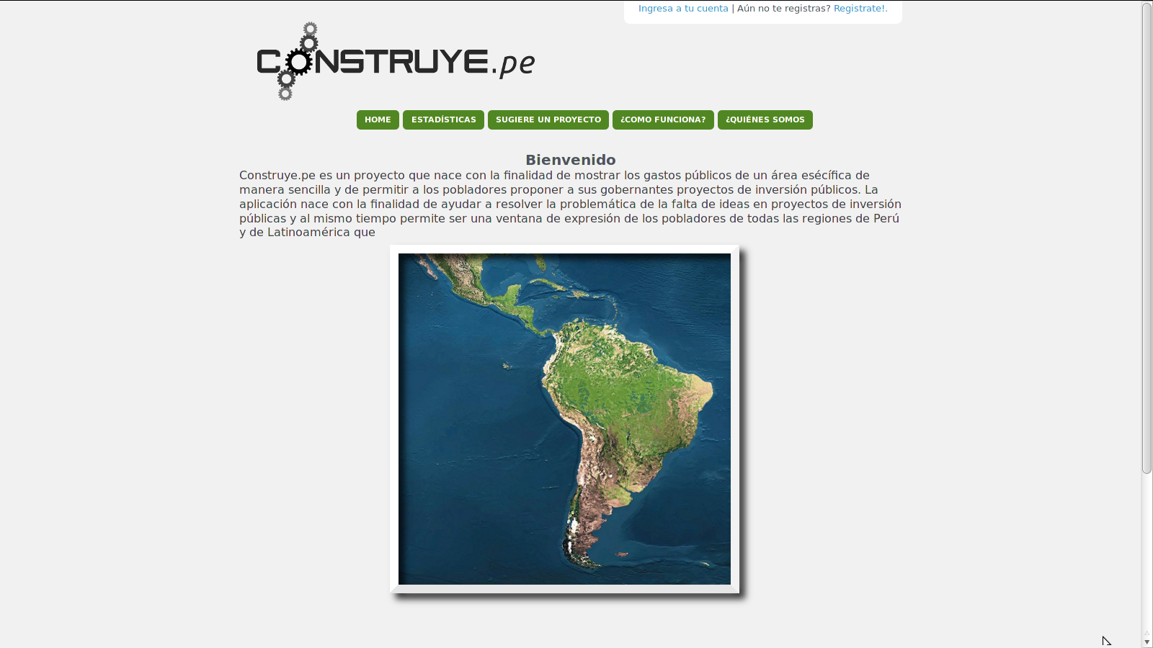
¿CÓMO LO HICIMOS? | RESULTADOS

Slide 7
¿CÓMO NUESTRA APP SOLUCIONA EL PROBLEMA?
* Queremos que los peruanos pueda ver el gasto público que hacen los Gobiernos Regionales y Municipios de forma sencilla y amigable
* Queremos que los peruanos puedan dar su opinión e ideas a conocer ya que no existen un canal para dar a conocer ideas o necesidades puntuales.
* Queremos que los peruanos puedan proponer proyectos de inversión en sus municipios y regiones.

Slide 8
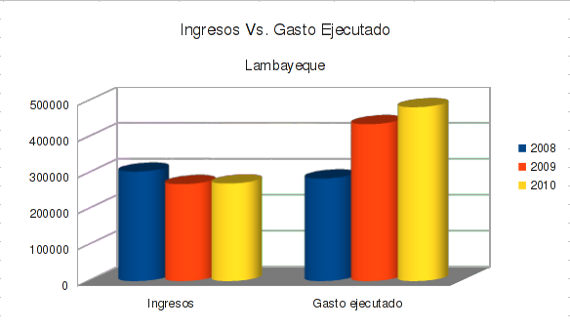
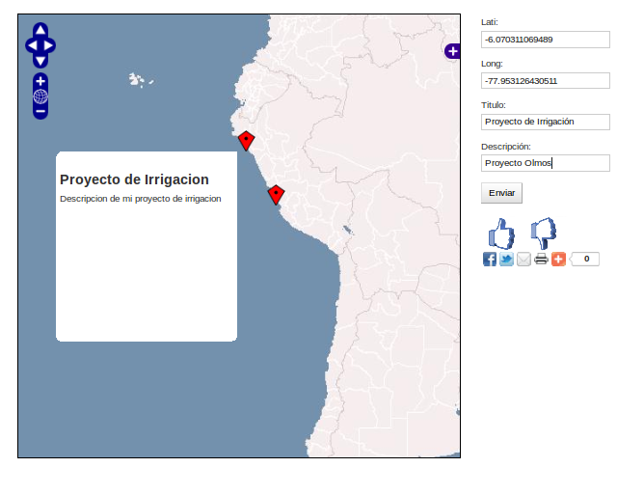
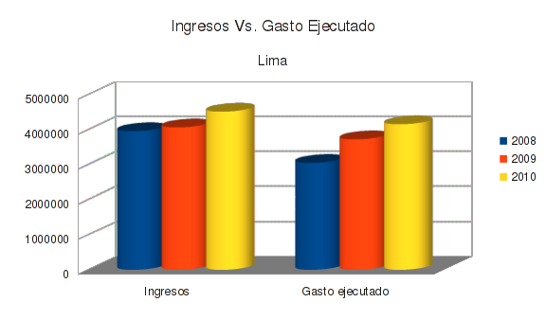
¿CÓMO NUESTRA APP SOLUCIONA EL PROBLEMA? | EJEMPLO

Slide 9
¿QUE SE VIENE PARA EL FUTURO?
*Procesar más data para que la aplicación se más rica en contenido.
*Subirlo a la Nube
*Buscar auspiciadores :)
* Oportunidad de negocio. Creación de una empresa de consultoría que permita desarrollar expedientes técnicos para Municipios pequeños y estos pueda implementar las obras solicitadas por los pobladores.

Slide 10
¡Muchas Gracias!
www.construye.pe

